Slide 1
Taibukate Teaduskool
Teaduskool
Lasteaedade loodusring
Õppelabor
Viljandi Jakobsoni Koolis
Lasteaedades kohapeal
Viljandi Jakobsoni Koolis

Slide 2
Teaduskool 20
Huvi äratamine LTT valdkonna vastu
Andekate õpilaste arengu toetamine
Praktiline õpe
Aga… kevadpoolaastal 2023 ainult 20 õpilast
Registreerumine huvikooliks:
Õppe süstematiseerimine
Õpet saaks koolides valikkursus(t)ena arvesse võtta
Õppemaksult tulumaksutagastus
UUS ÕPPEKAVA
Matemaatika, loodusõpetus, füüsika, keemia, bioloogia, geograafia, hüdroloogia, robootika, joonestamine, karjääriõpetus
Õpe ainemoodulitena (1 moodul = 8/10 akad tundi), igal kursusel kohustuslik läbida 8 moodulit
Võimalus ainemooduleid valida ja õppida osakoormusega
I kursus – 5. klass
II kursus – 6.-7. klass
III kursus – 8.-9. klass
IV kursus – gümnaasium

Slide 3
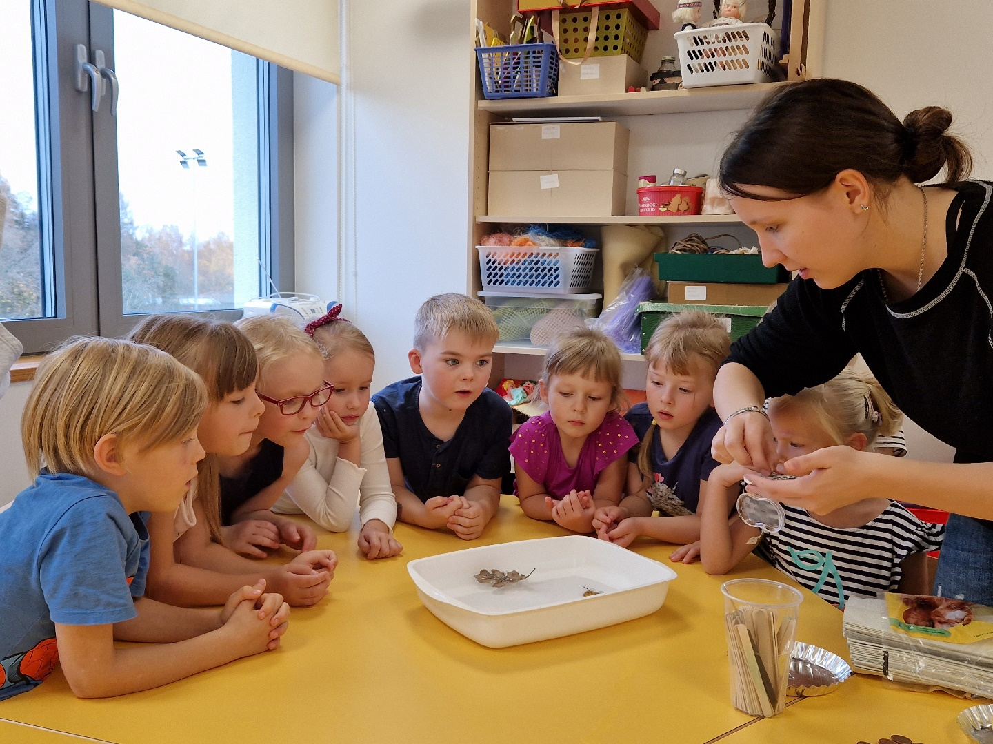
Lasteaedade loodusring 50
Huvi äratamine looduse ja teaduse vastu
Ise katsete tegemine
Lasteaiad:
Mängupesa (Viljandi linn)
Krõll (Viljandi linn)
Taruke (Ramsi, Viljandi vald)
Tarvastu (Mustla, Viljandi vald)

Slide 4
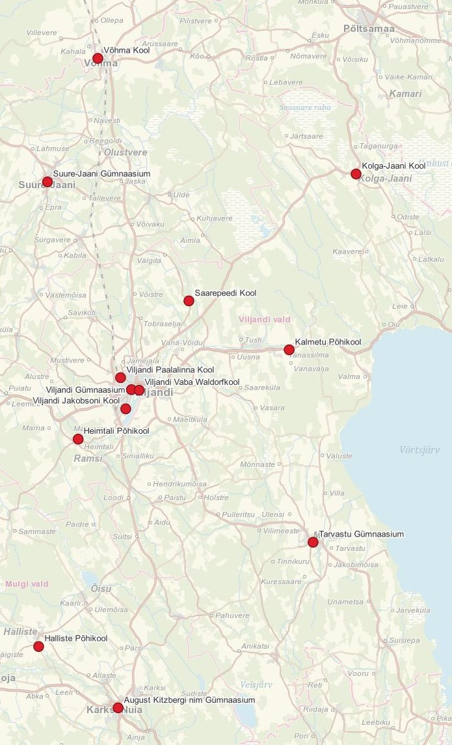
Õppelabor 490 (praeguseni)
Loodusainete praktikumid õpilasgruppidele
Huvi äratamine LTT valdkonna vastu
Formaalhariduse toetamine praktilise õppega
Näiteid praktikumide teemadest:
Labori töövõtted (BIOLOOGIA/KEEMIA)
Bakterid ja nende värvid (BIOLOOGIA)
Mis on ensüümid ja mida nad teevad? (BIOLOOGIA)
DNA eraldamine kooli ja labori meetodil (BIOLOOGIA)
Lahused I: lahustumine (KEEMIA)
Lahused II: vesilahuste pH määramine (KEEMIA)
Praktikumides osalenud koolid apr 2023 seisuga:

